Slide 1
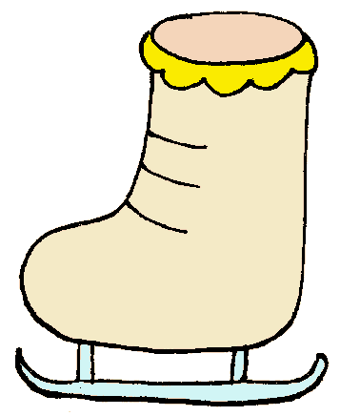
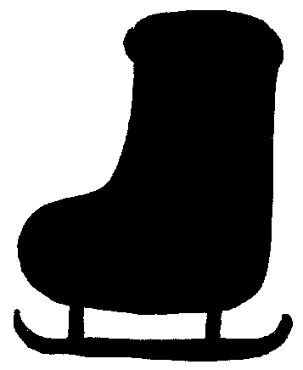
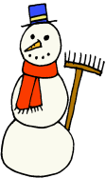
Digibordles schaduwen
makkelijk
moeilijk

Slide 2
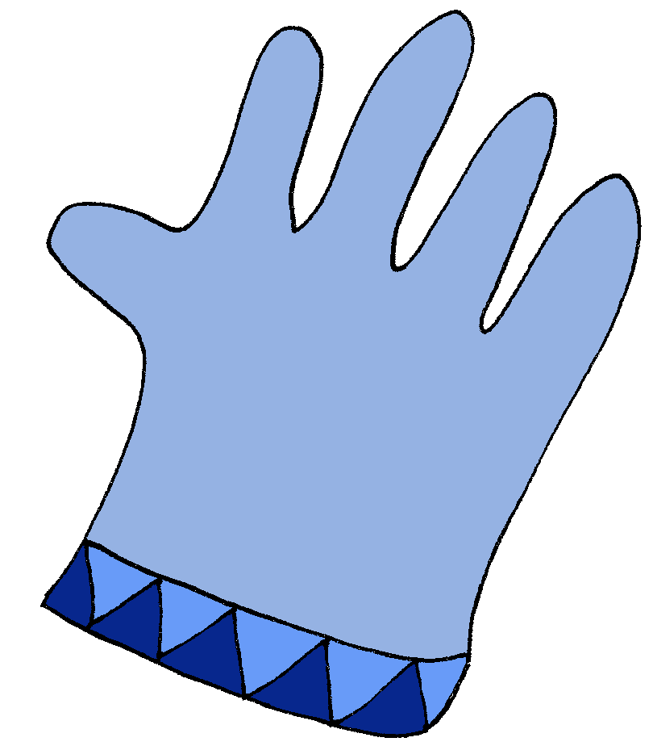
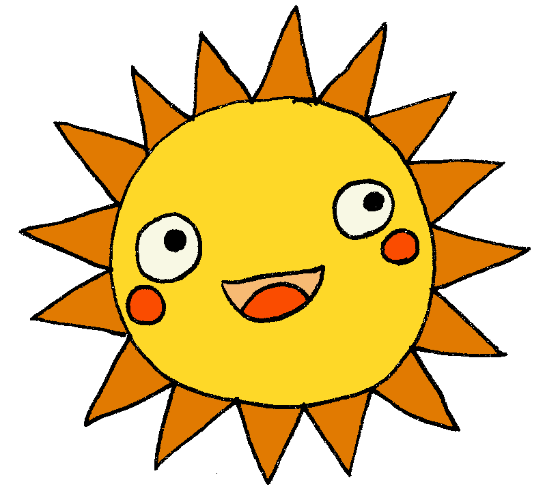



Zoek de juiste schaduw.

Slide 3
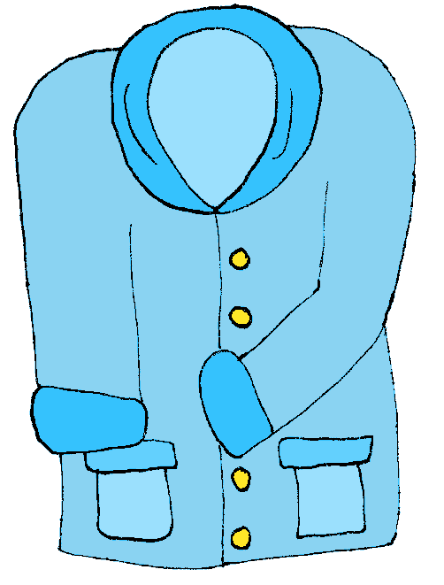

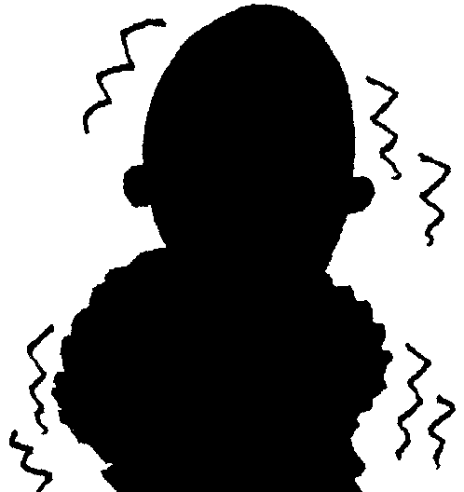

Zoek de juiste schaduw.

Slide 4
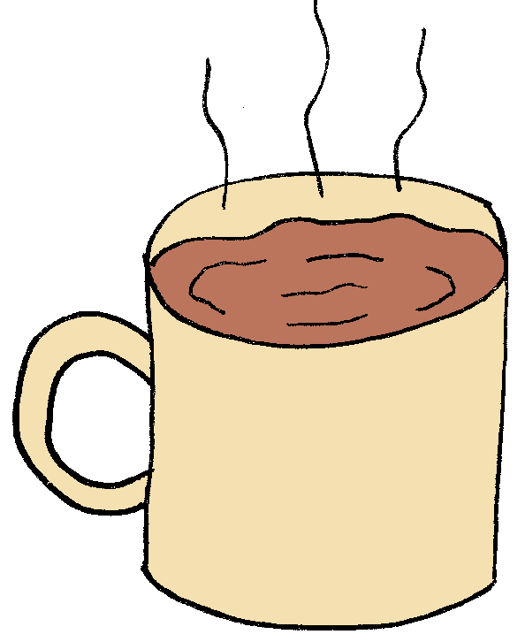


Zoek de juiste schaduw.

Slide 5
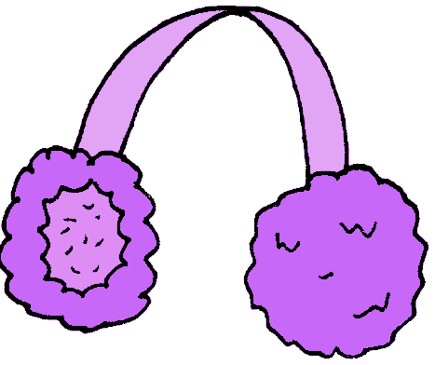


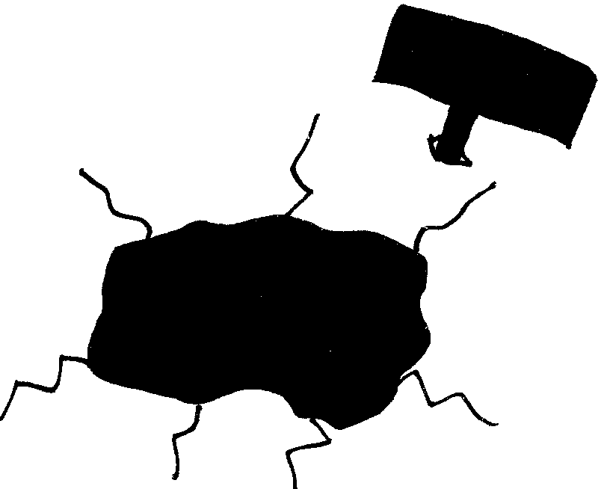
Zoek de juiste schaduw.

Slide 6
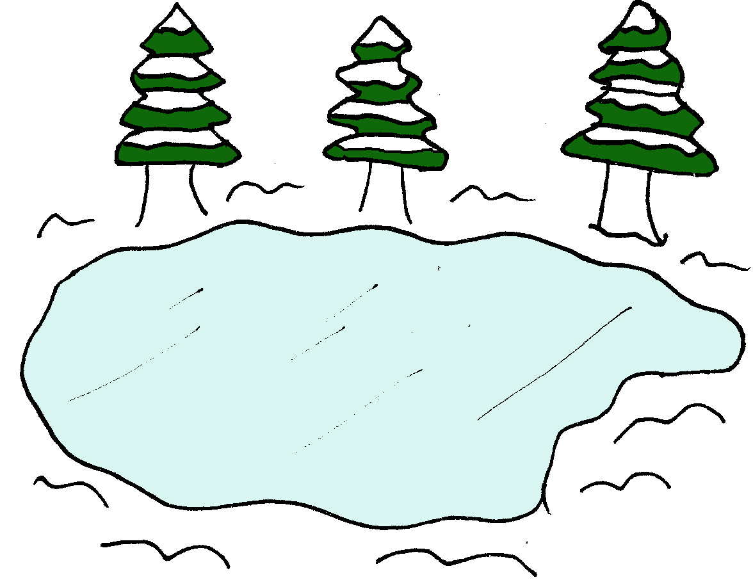
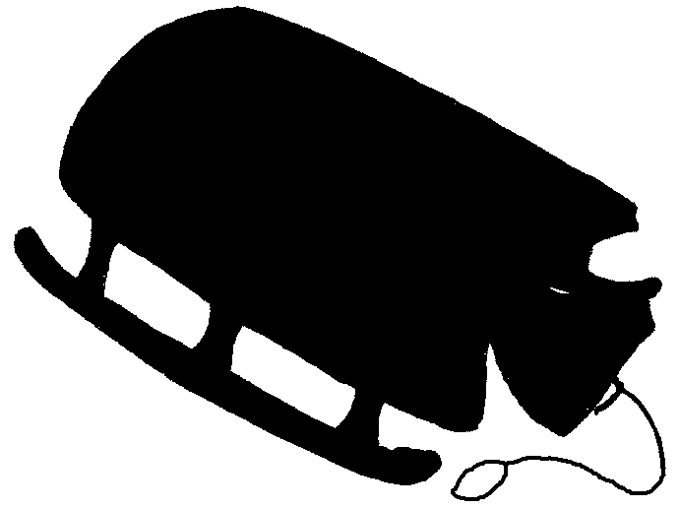

Zoek de juiste schaduw.

Slide 7
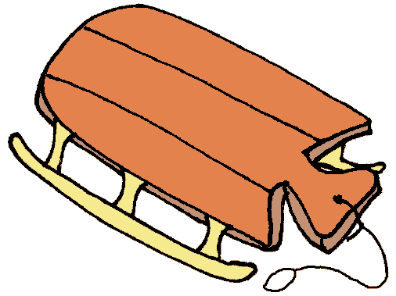


Zoek de juiste schaduw.

Slide 8

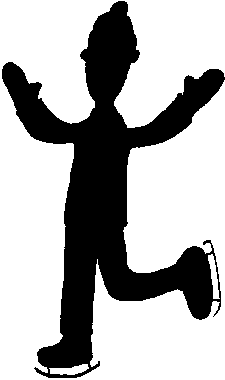

Zoek de juiste schaduw.

Slide 9
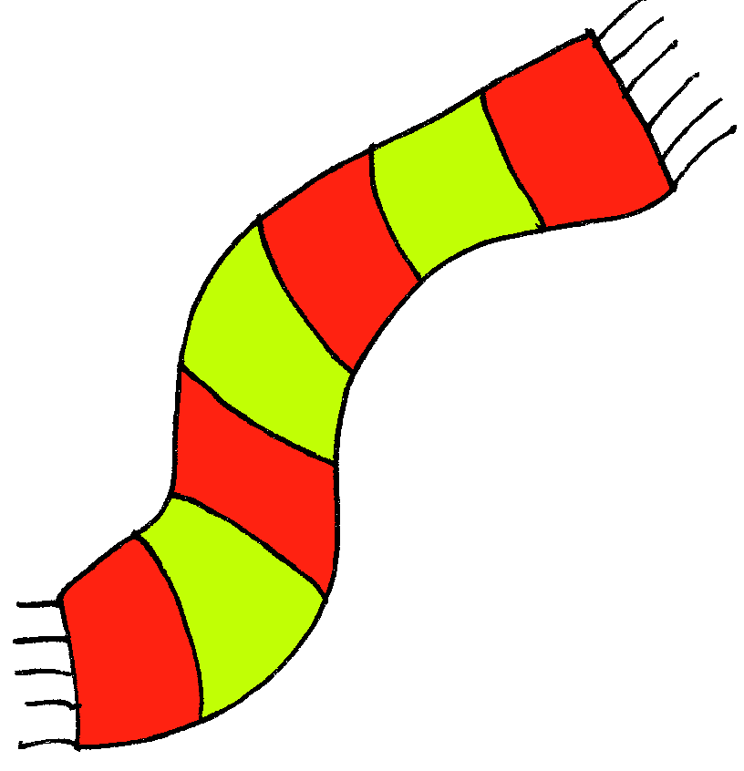

Zoek de juiste schaduw.

Slide 10
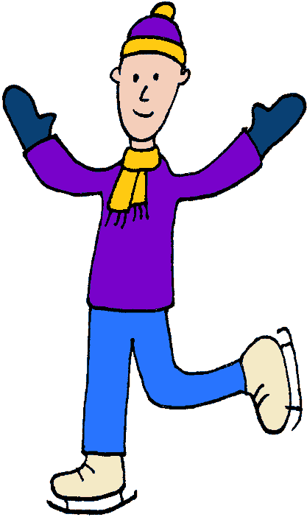


Zoek de juiste schaduw.

Slide 11
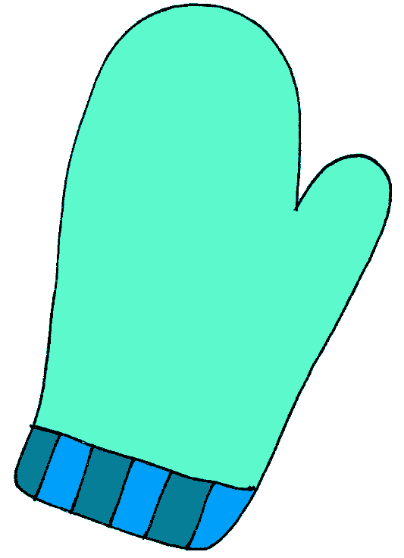
Zoek de juiste schaduw.

Slide 12
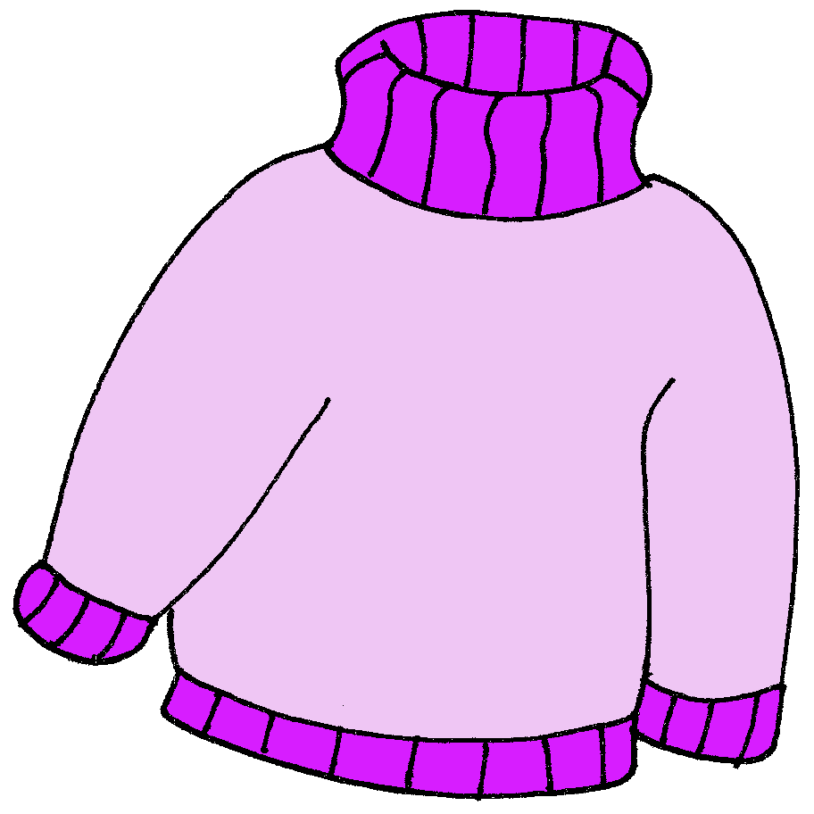
Zoek de juiste schaduw.

Slide 13
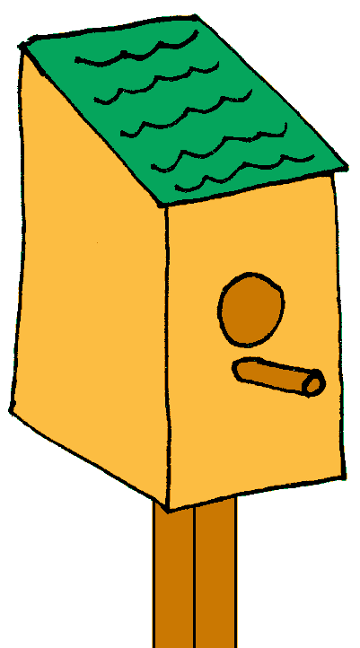

Zoek de juiste schaduw.

Slide 14
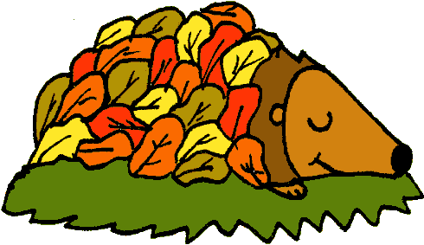



Zoek de juiste schaduw.

Slide 15
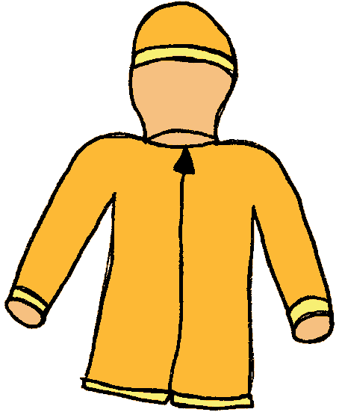

Zoek de juiste schaduw.

Slide 16
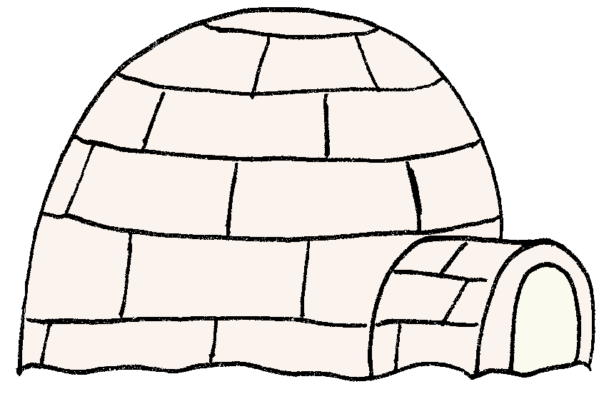

Zoek de juiste schaduw.

Slide 17
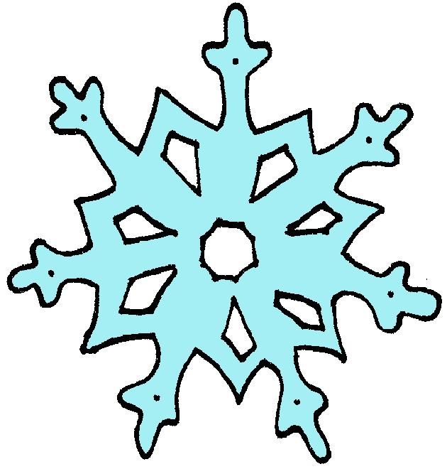
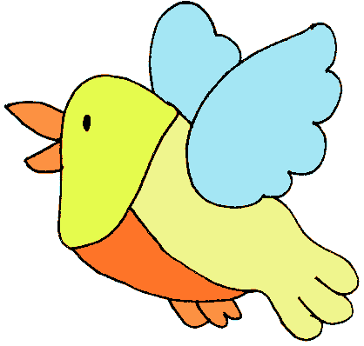
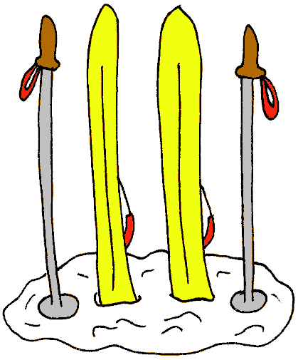
Goed gedaan!

Slide 18
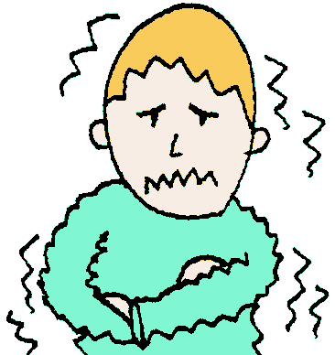


Zoek de juiste schaduw.

Slide 19

Zoek de juiste schaduw.

Slide 20
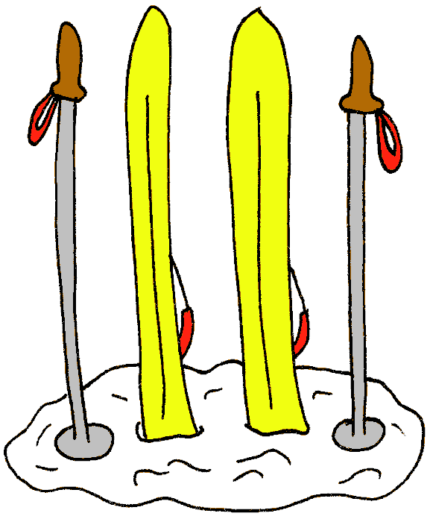

Zoek de juiste schaduw.

Slide 21
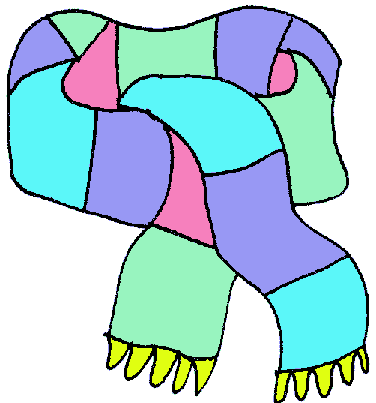

Zoek de juiste schaduw.

Slide 22
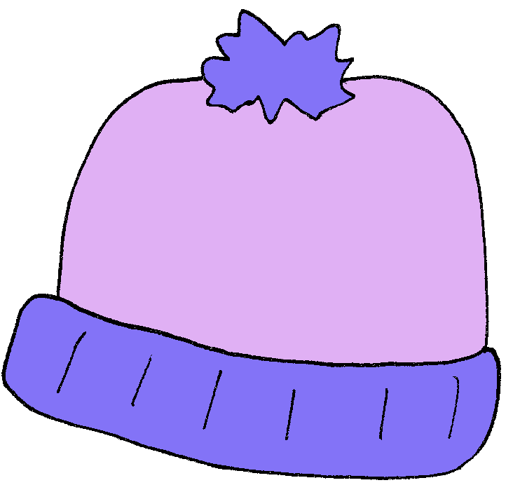
Zoek de juiste schaduw.

Slide 23

Zoek de juiste schaduw.

Slide 24

Zoek de juiste schaduw.

Slide 25
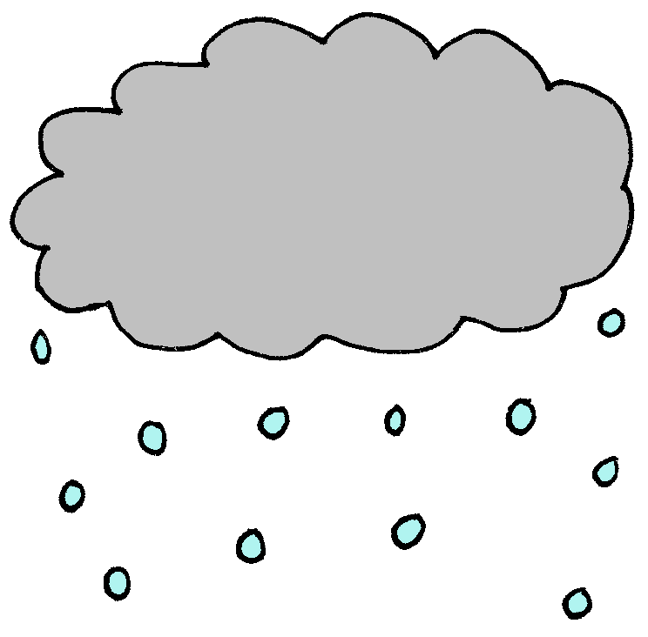


Zoek de juiste schaduw.

Slide 26
Zoek de juiste schaduw.

Slide 27

Zoek de juiste schaduw.

Slide 28

Zoek de juiste schaduw.

Slide 29
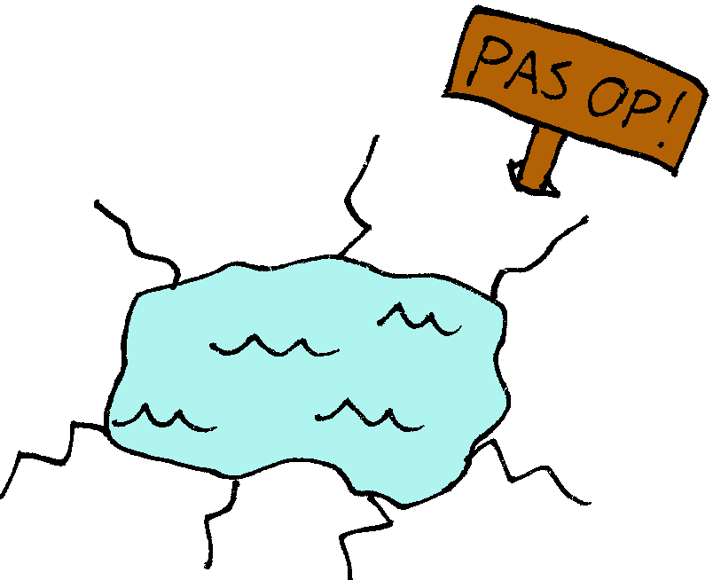
Zoek de juiste schaduw.

Slide 30
Zoek de juiste schaduw.

Slide 31


Zoek de juiste schaduw.

Slide 32

Zoek de juiste schaduw.

Slide 33
Goed gedaan!

